Slide 1
성범죄자 관리 시스템
팀 씽크빅
김성엽, 안홍익, 오윤석, 이강산

Slide 2


차례
1
소개
2
창의적 기능
3
새로운 기법
4
시연 & 질문답변

Slide 3

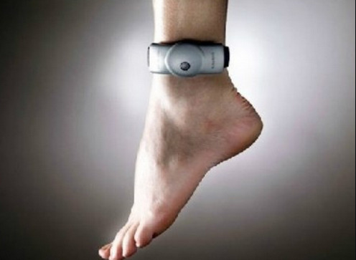
기존 성범죄자 관리 시스템?
  성범죄자 알림e
  - 이름과 각 읍,면,동 및 시,도별
  지도검색이 가능.
  - 성범죄자로부터 자녀를 보호하기 위해 만들어진 사이트.
  전자발찌
  GPS기능으로 범죄자의
  위치 추적이 가능.
  - 수동으로 탈착이 불가능.

Slide 4
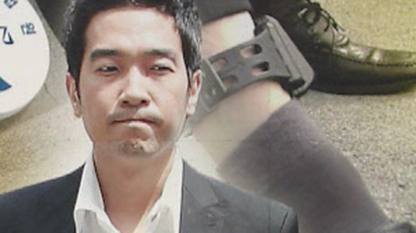

문제점?
  성범죄자 사진이나 주소를 1년 마다 갱신해야 하지만
  사실상 전혀 갱신되지 않고 있음.
  성범죄자 신상 확인을 위해 프로그램 설치 등 복잡한
  여러 가지 단계가 필요
  전자 발찌는 GPS 기능으로 ‘위치추적’ 외에는 특별한 기능이 존재하지 않음.

Slide 5

창의적 기능 및 아이디어
1
스마트폰 어플리케이션을 통한 주변 범위 내 성범죄자의
존재와 신상정보 파악.
2
‘가택연금 처분’ 을 받은 범죄자의 GPS 정보를 통해 위치를 파악.
집밖으로 벗어날 시 경고, 지정된 시간내에 집으로 돌아오지 않을 시
경찰이 출동.
3
특정지역(유치원, 학교 등 아동밀집지역)에 전자발찌를 착용한 성범죄자
접근 시 경고, 지정된 시간내 특정지역에서 벗어나지 않으면 경찰 출동.
4
범죄자 외출 시 일정시간 동안 범죄자의 움직임이 감지되지 않으면
연락을 통해 상태파악, 미응답시 경찰이 출동

Slide 6
새로운 기법
Modeless
- 스마트 폰 대화상자를 띄우는데 사용.
- Modal은 대화상자가 출력되고 있는 동안 프로그램의 모든 제어권을
독점하고 있어 대화상자가 종료되기 전까지 다른 작업을 할 수 없지만
Modeless는 대화상자가 출력되고 있는 동안 다른 작업을 할 수 있음.
Double Buffering
- 윈도우의 깜박임 현상을 해결하기 위해 사용.
- 화면DC에 직접 출력하는 것이 아닌, 메모리DC를 만들어 그리기
작업을 수행한 후, 메모리 DC의 내용을 화면 DC로 복사하는 기법.

Slide 7
새로운 기법
음성 삽입
- 특수한 상황이 발생했을 때 시뮬레이션에서 경고음을 발생시키기
위하여 사용.
이미지파일 삽입
- 외부 비트맵 파일을 구현화면에 삽입. 상황을 직관적으로 표현하고
깔끔한 디자인 연출을 위하여 사용.
5. 투명화
- 비트맵 구현 중 깔끔한 디자인 연출을 위해 사용.

Slide 8
시연 & 질문답변

Slide 9
THANK YOU

